Slide 1
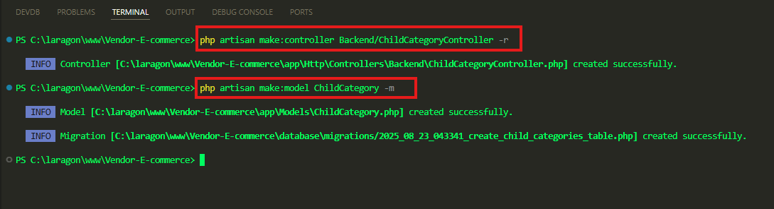
.

Slide 2
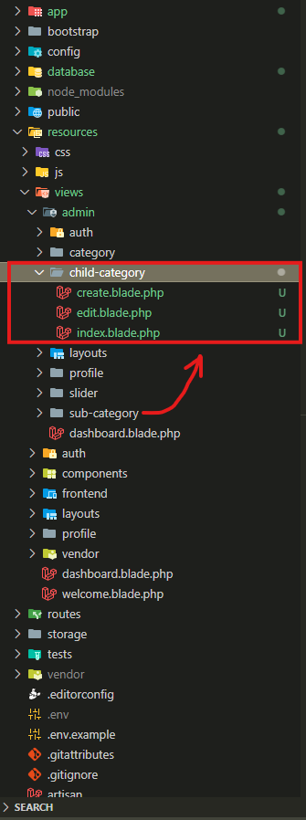
CTRL + C , CTRL - V

Slide 3
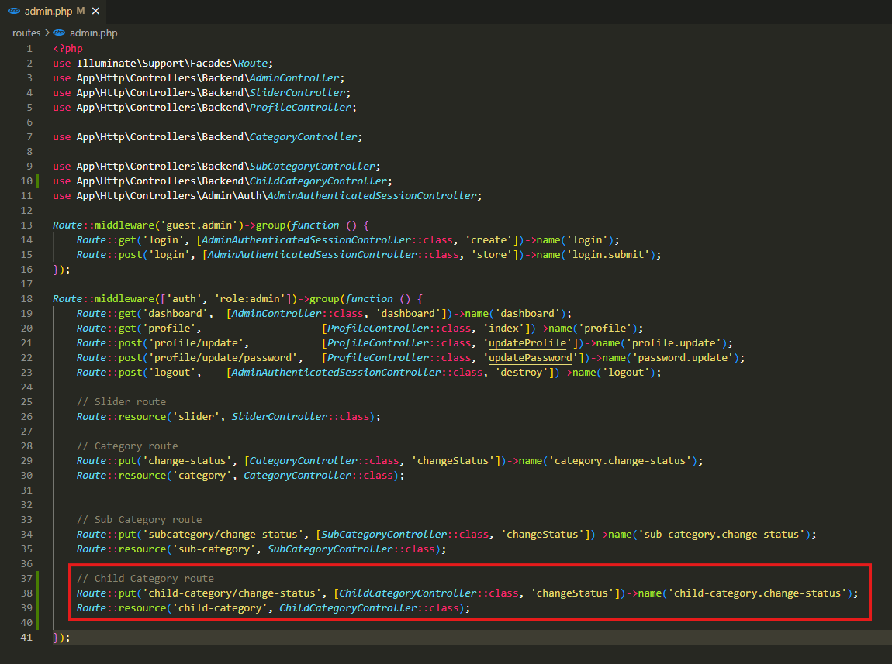
.

Slide 4
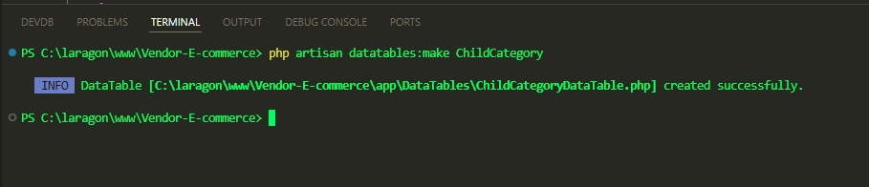
.

Slide 5
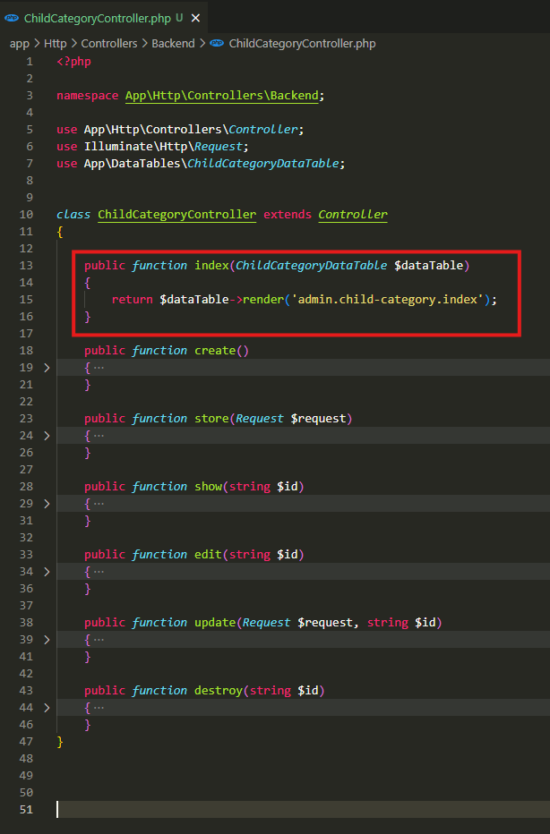
app\Http\Controllers\Backend\ChildCategoryController.php

Slide 6
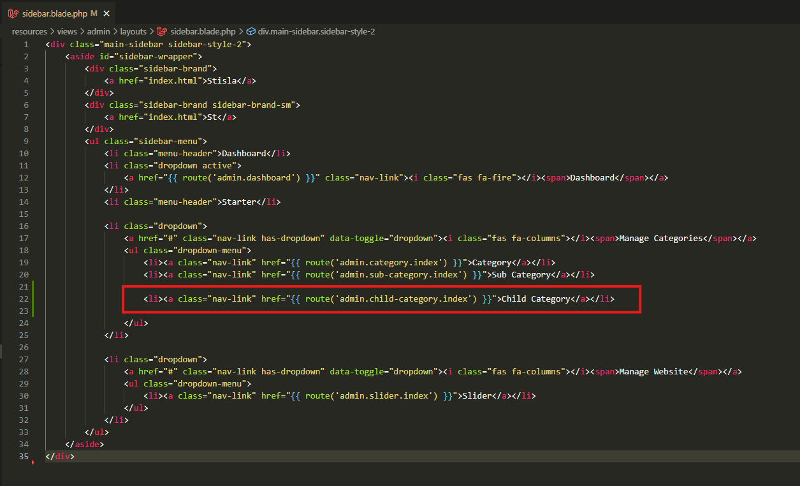
resources\views\admin\layouts\sidebar.blade.php

Slide 7
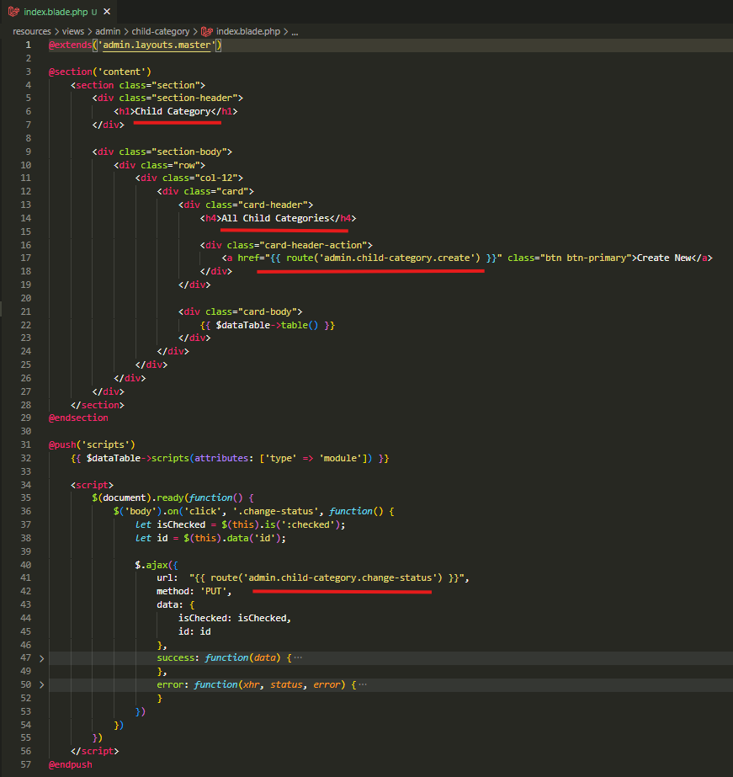
resources\views\admin\child-category\index.blade.php

Slide 8
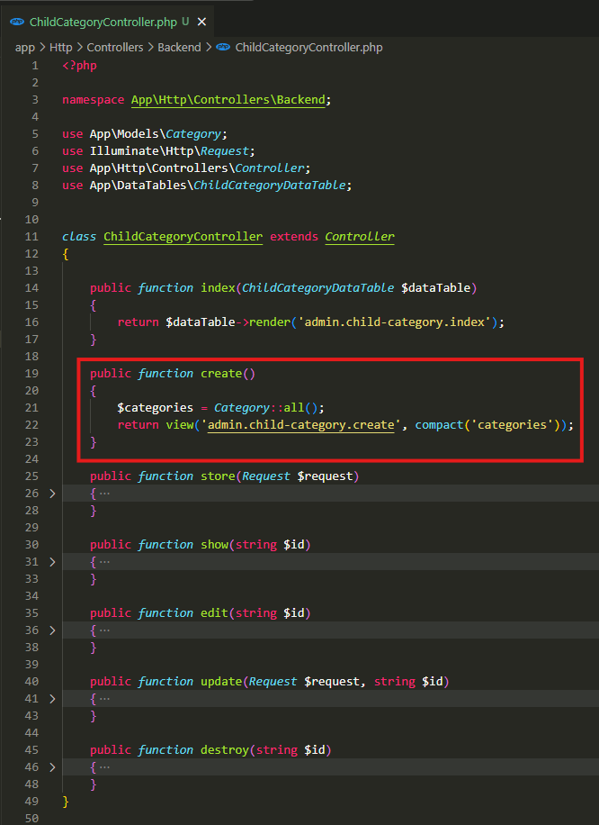
.

Slide 9
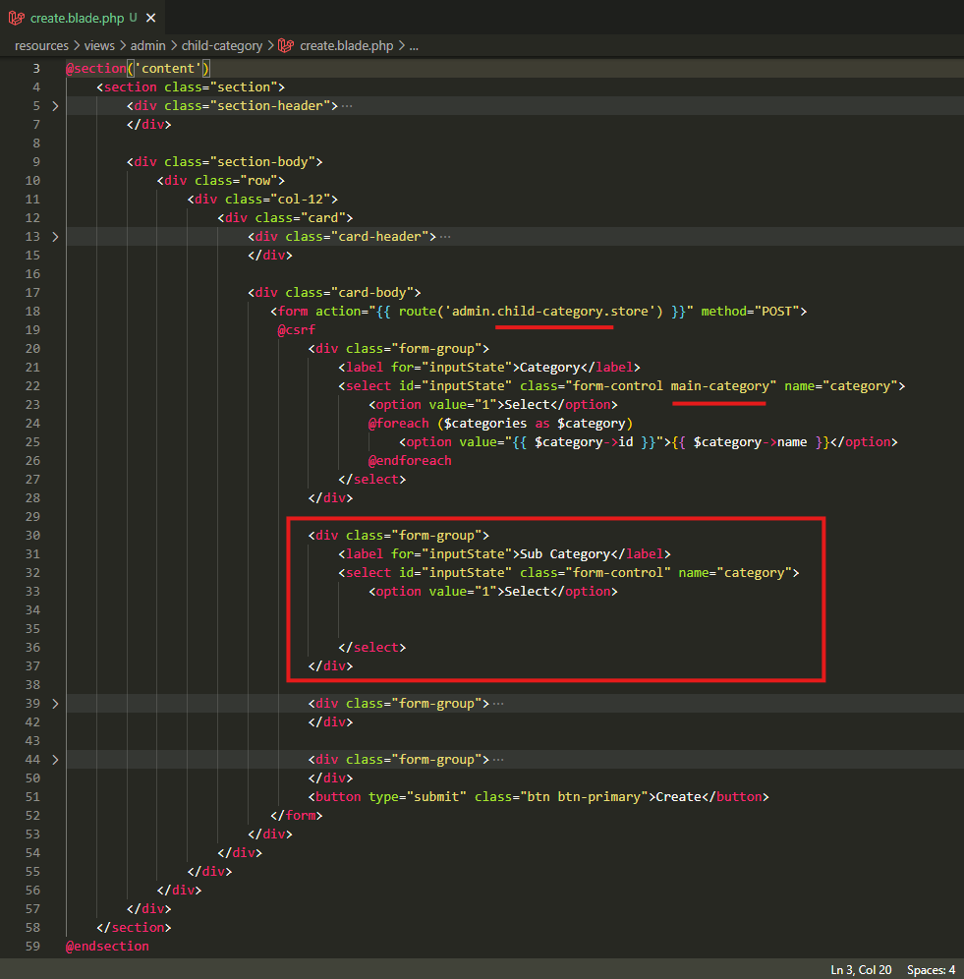
resources\views\admin\child-category\create.blade.php
Dəyişiklikləri xırda-xırda edirik.
Məqsədimiz, kateqoriyalara uyğun gələn sub kateqoriyaları
əldə etmək onları göstərmək olacaq.

Slide 10
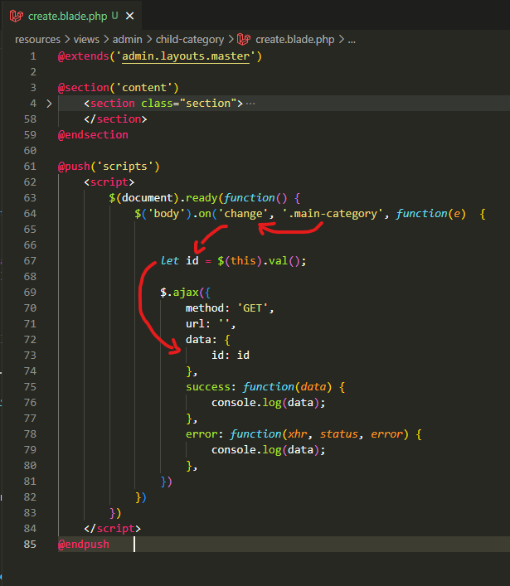
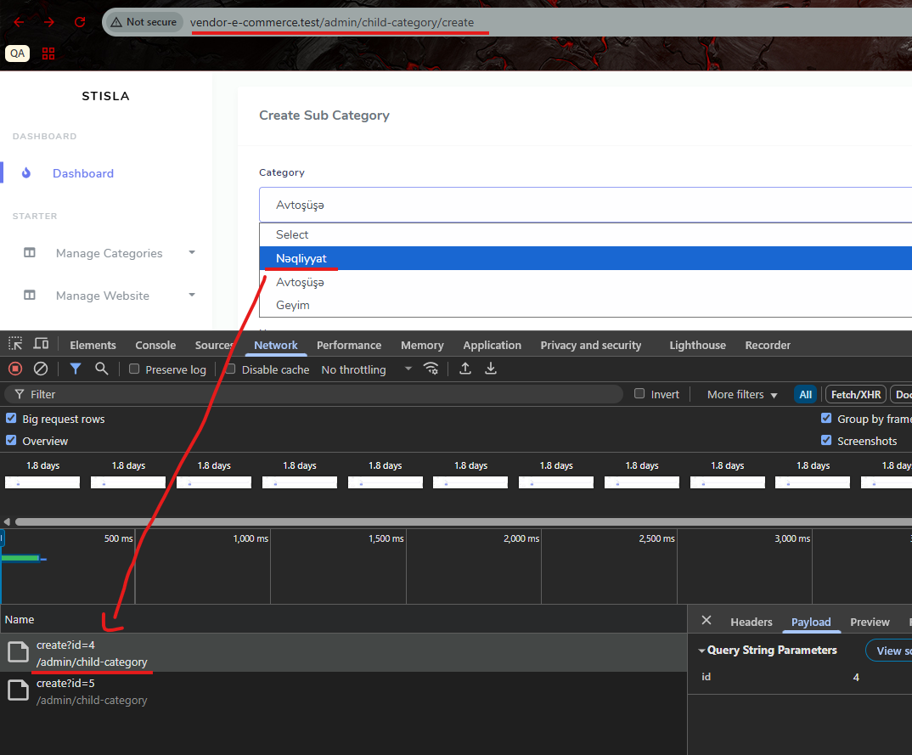
resources\views\admin\child-category\create.blade.php
Category select elementi change olduqda həmin elementin identifikatoru
get sorğu ilə əldə edilir.
Gedən və Gələn sorğuları Network bölməsindən görə bilərik.
Əldə etdiyimiz identifikatoru yeni route yaradaraq həmin route ilə bu kontrollerə göndərəcəyik: app\Http\Controllers\Backend\ChildCategoryController.php

Slide 11
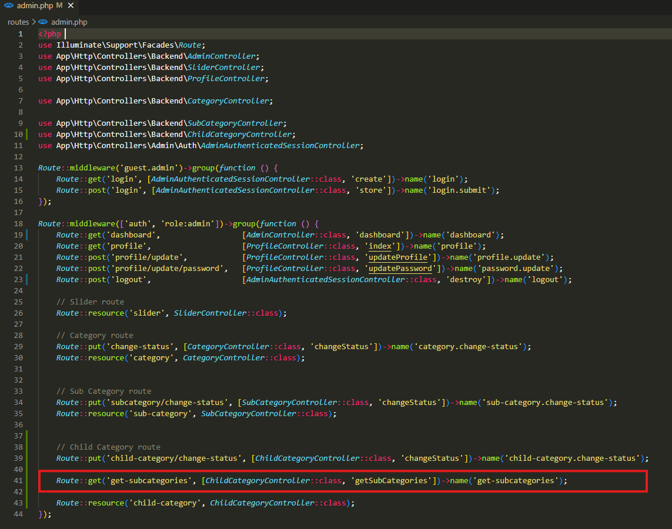
route -u yaradırıq.

Slide 12
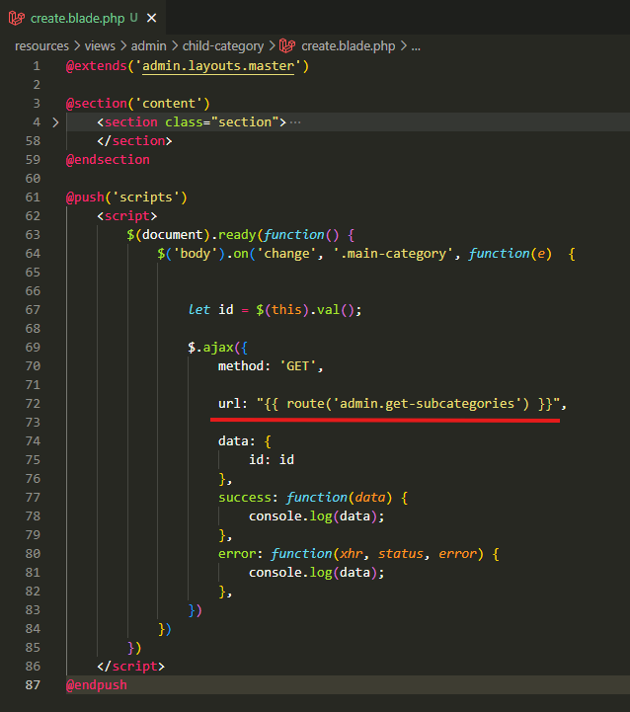
route -u əlavə edirik.

Slide 13
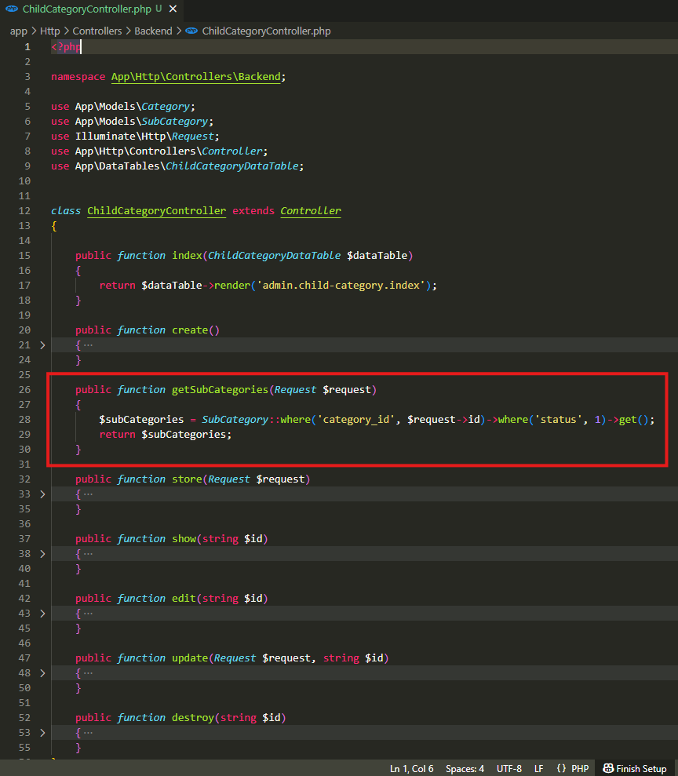
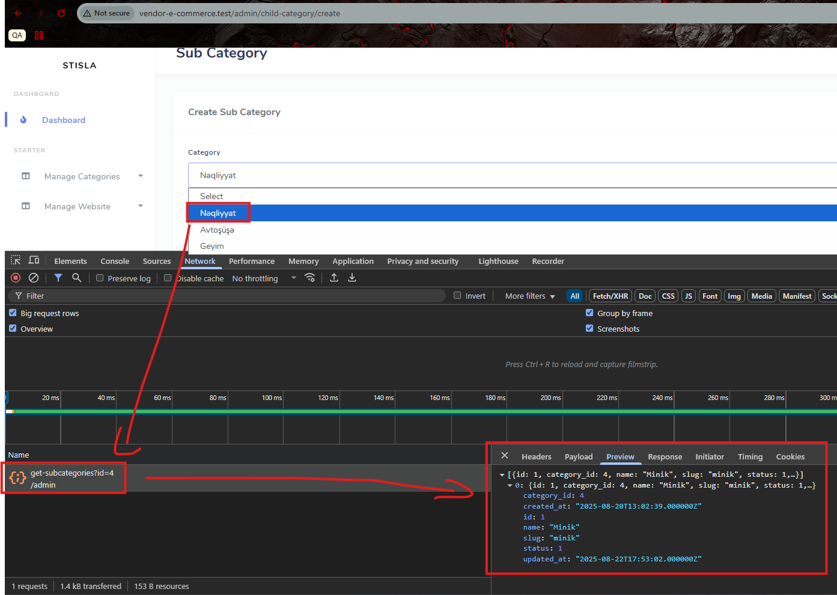
$request->id ilə əldə etdiyimiz identifikator, Category modelinin identifikatorudur. Bizdə where() metodundan istifadə edərək deyirik ki, harada SubCategory modelinin cateogry_id sütununun dəyərləri ilə Category modelinin identifikatoru üst-üstə düşürsə, buna uyğun gələn adları get() meotdu ilə əldə et.

Slide 14
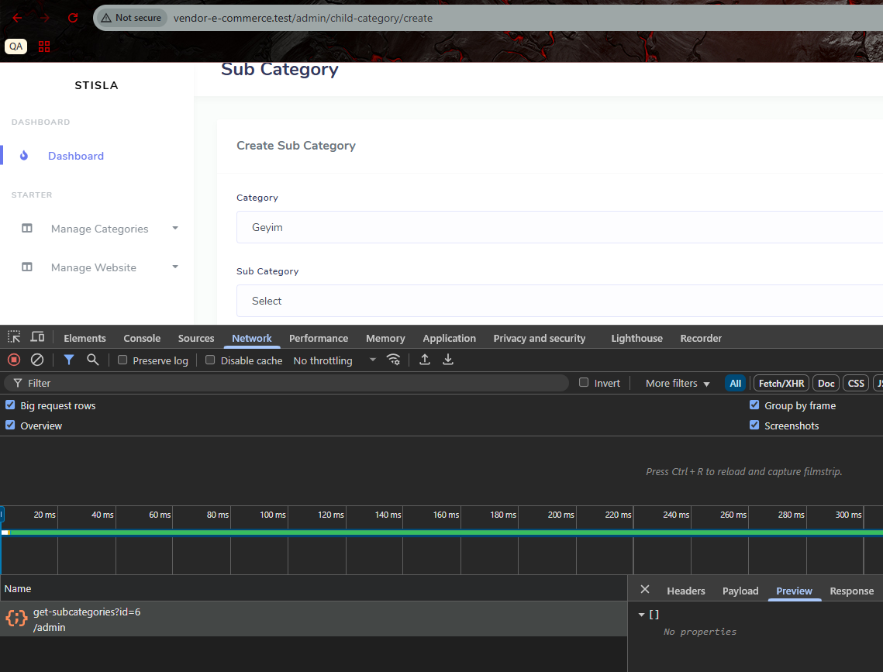
Məsələn, Geyim Category üçün
subCategory əlavə edilmədiyi üçün
boş array qayıdır.

Slide 15
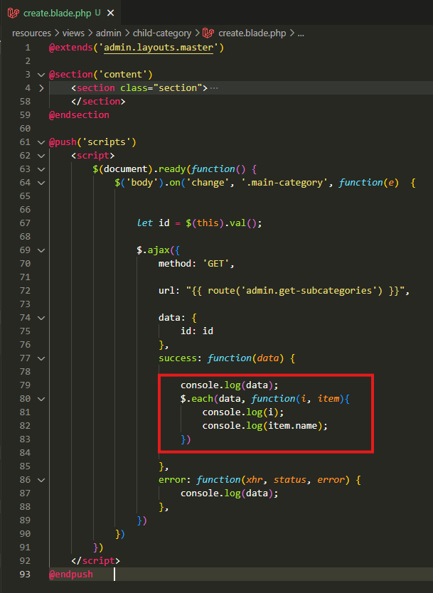
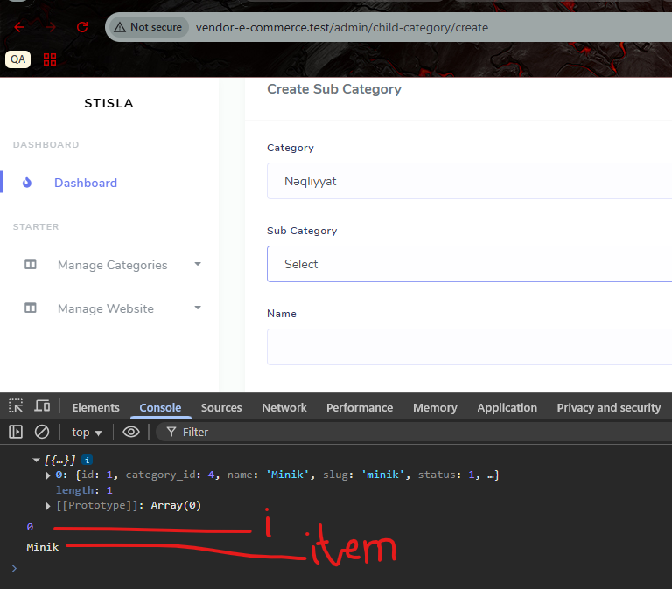
resources\views\admin\child-category\create.blade.php
Category seçdikdə, geriyə bizə data return olur. Bu datanı console pəncərəsində
görə bilərik.

Slide 16
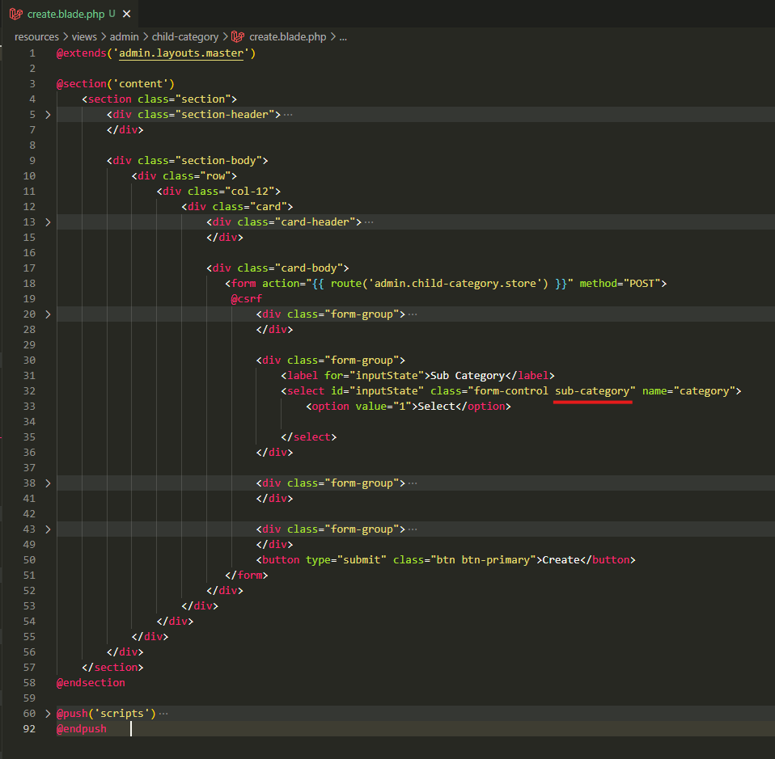
resources\views\admin\child-category\create.blade.php
sub-category klas adı əlavə edirik.

Slide 17
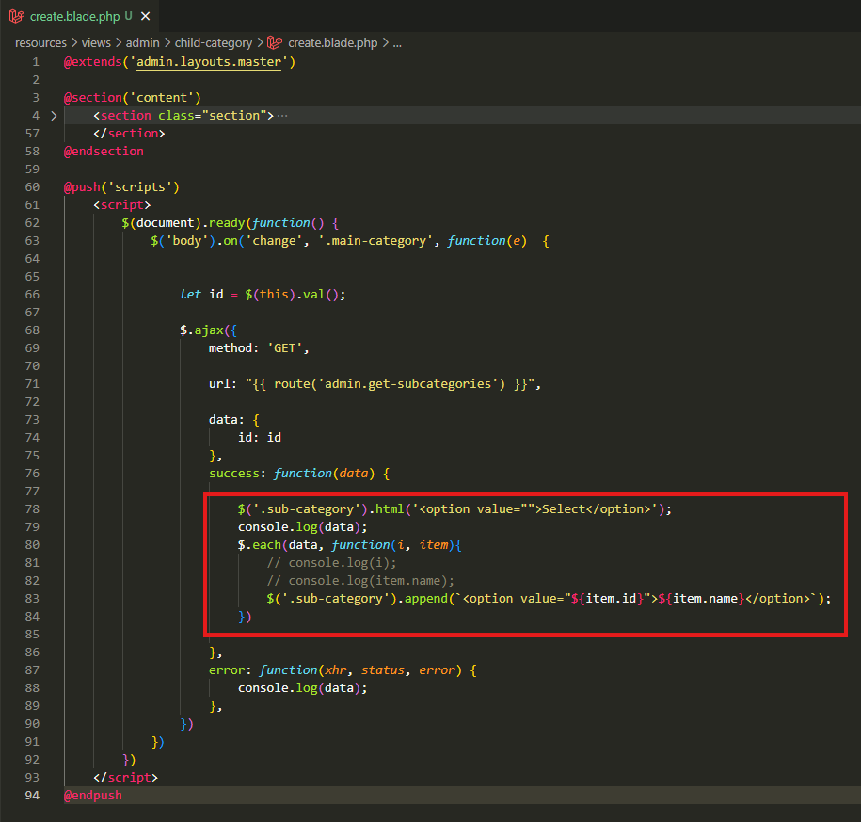
resources\views\admin\child-category\create.blade.php

Slide 18
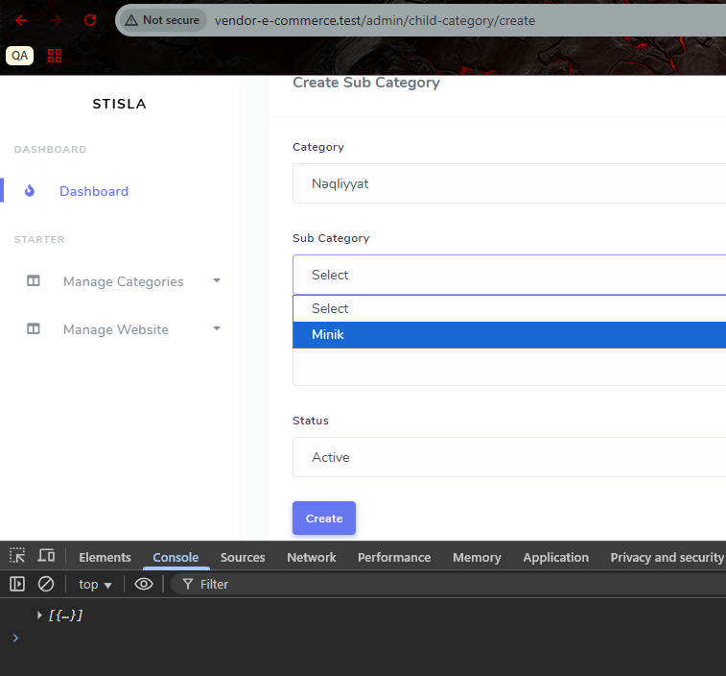
.

Slide 19
.

Slide 20
.

Slide 21
.

